Slide 1
Интерактивные игры
Подготовил воспитатель группы ручеек: Корнеева Т.в

Slide 2
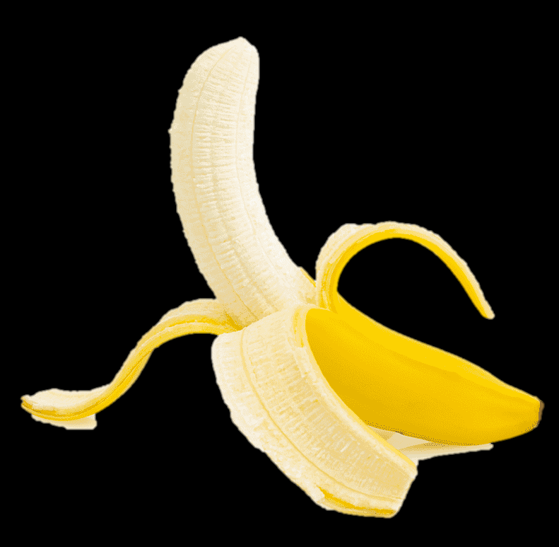
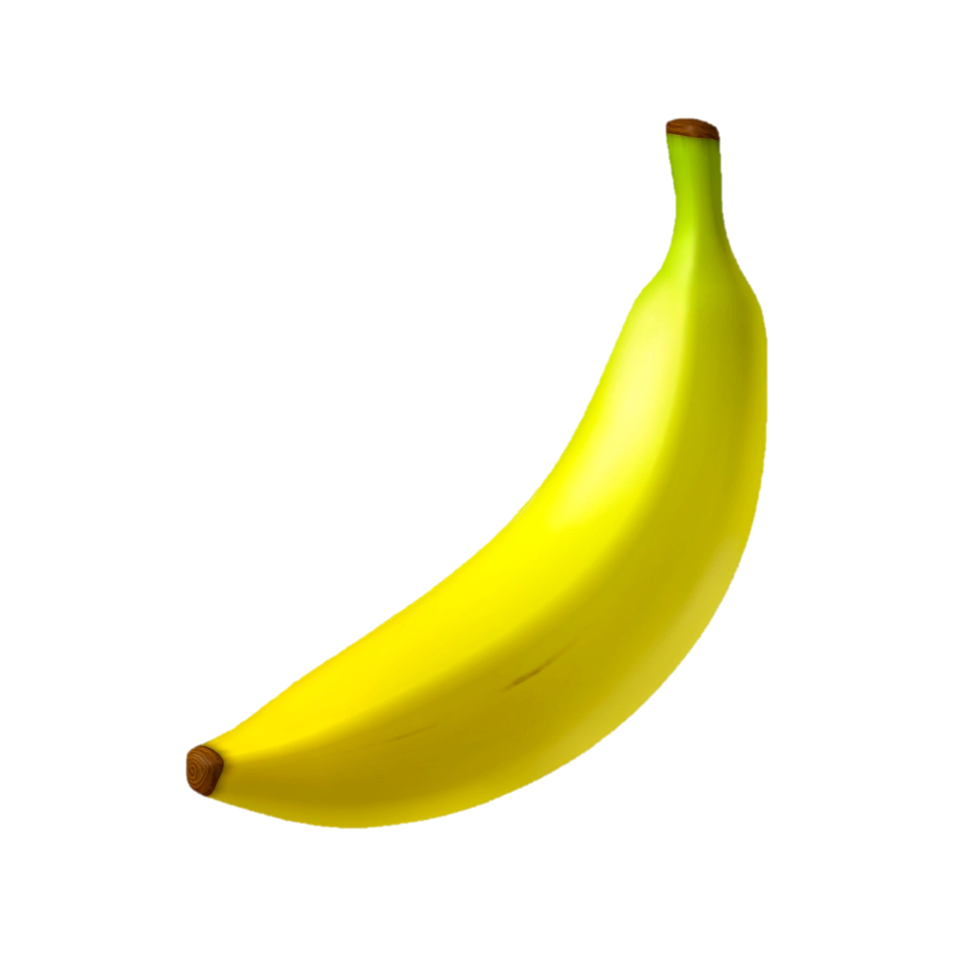
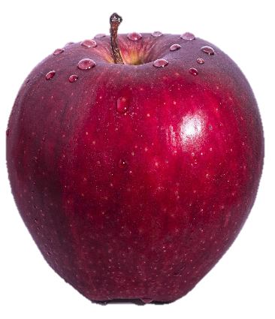
Подбери картинку по смыслу

Slide 3
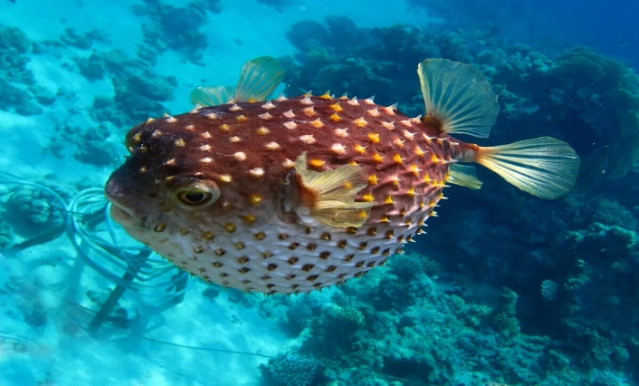
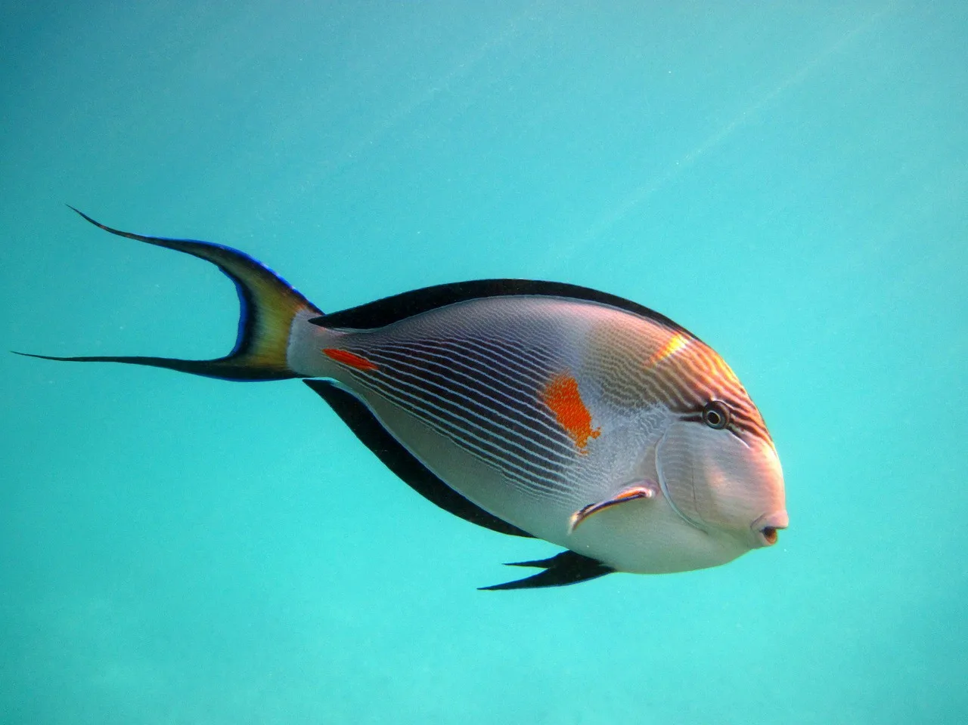
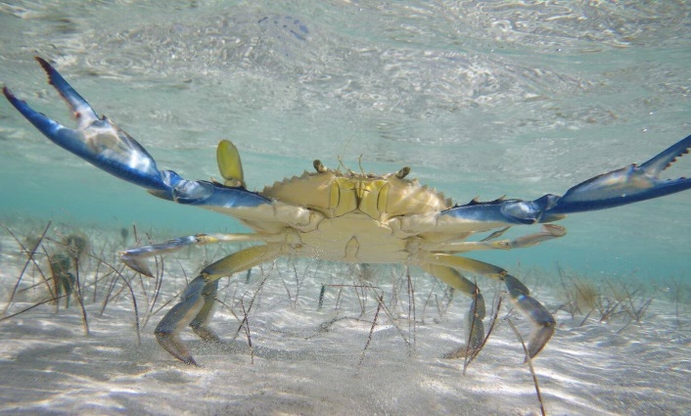
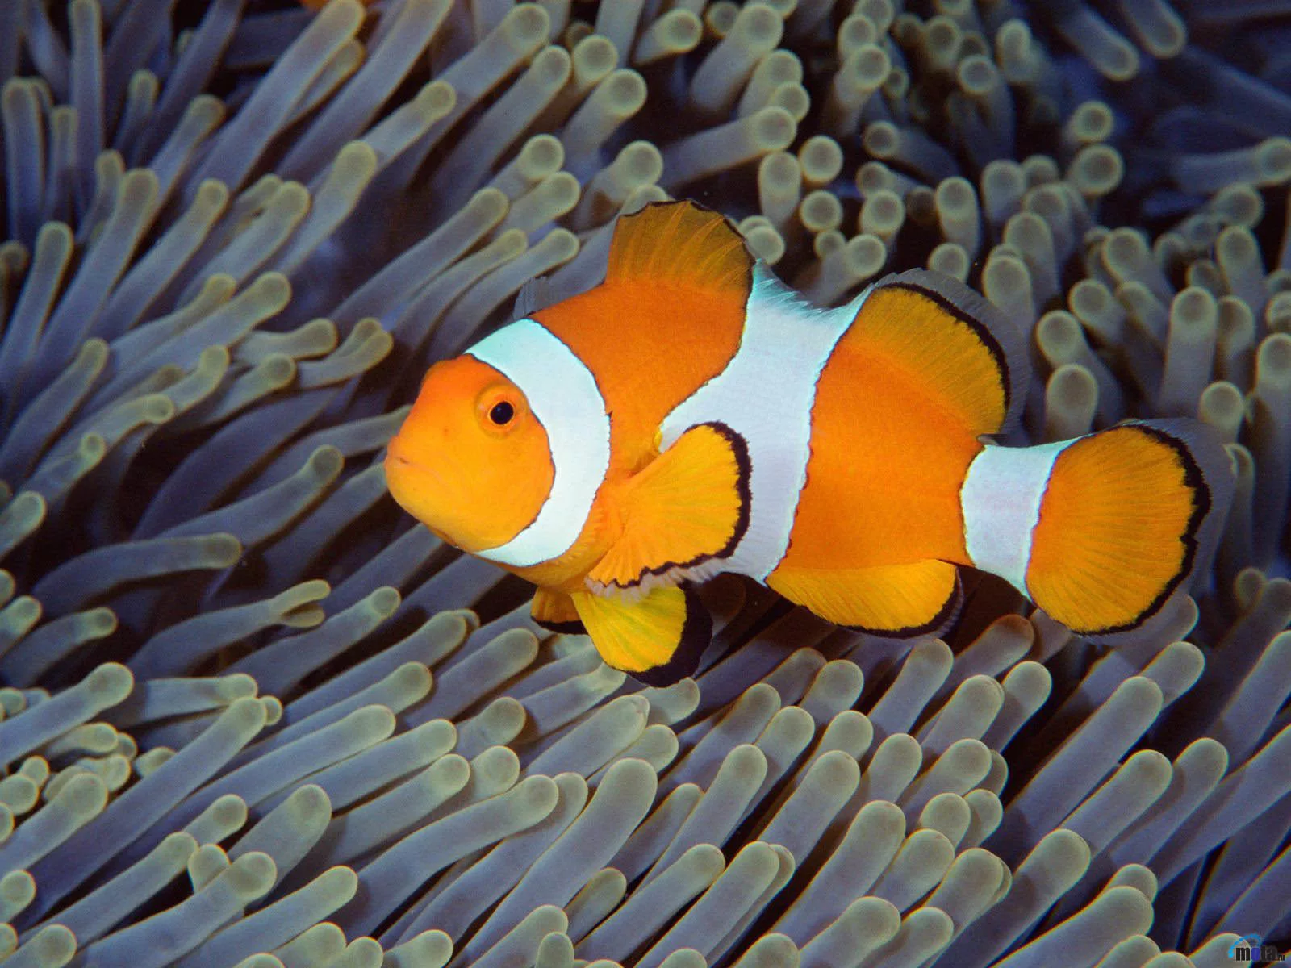
Кто лишний?

Slide 4
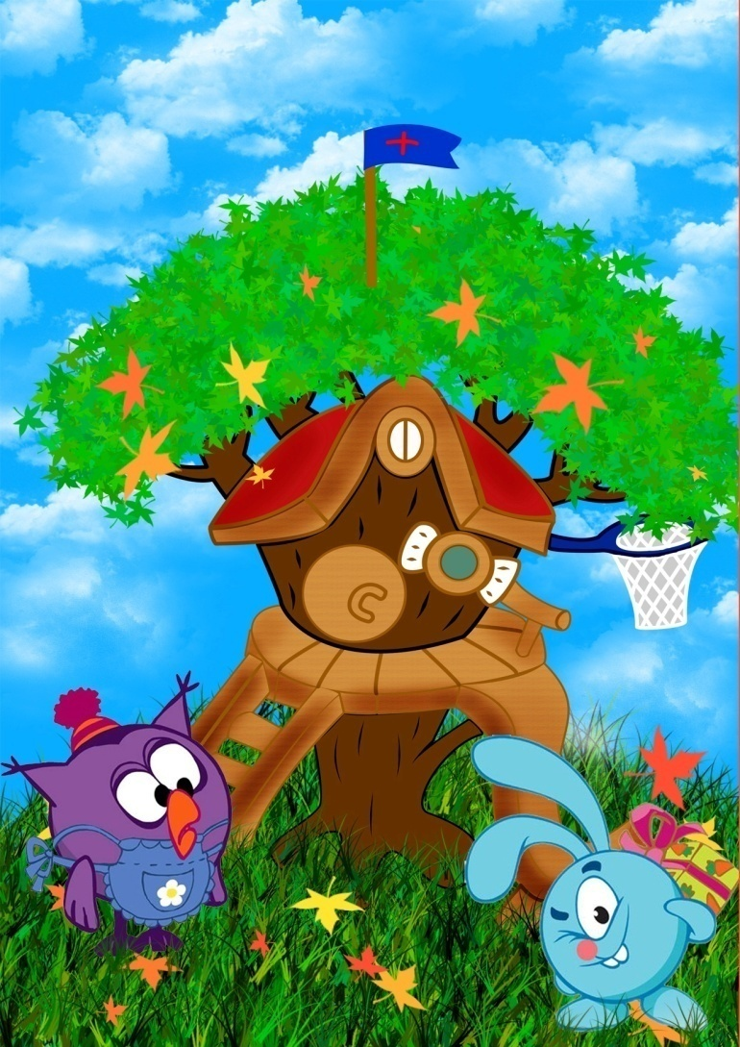
Найдите отличия

Slide 5
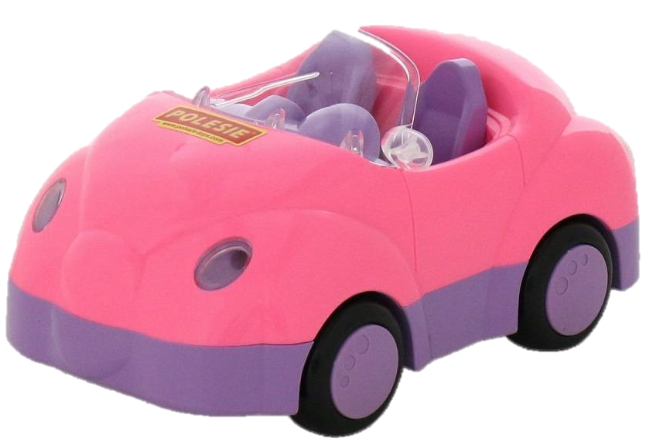
Выбери красное, Но без колес.

Slide 6
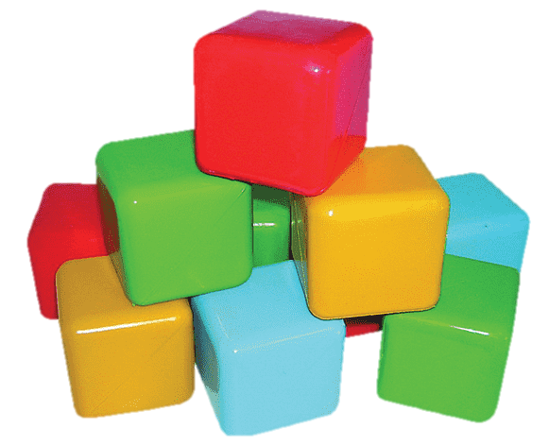
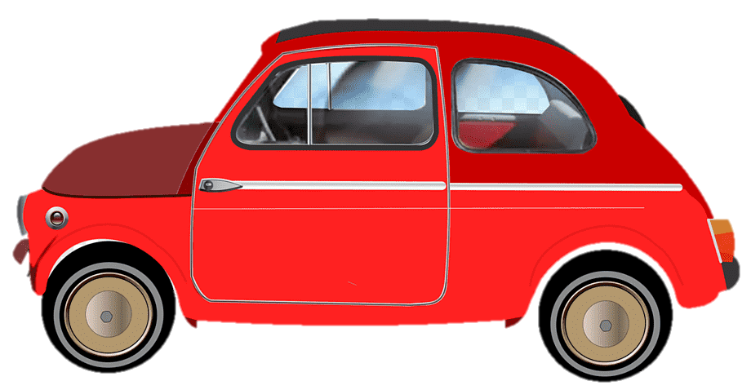
Кроссворд
3
1
4
6
П
И
Р
А
М
И
Д
А
4
М | я | Ч | И | К
5
М
А
Ш
И
Н
А
2
1
Р
А
К
Е
Т
А
Р
О
Б
О
Т
2
К | У | Б | И | К | И
3
5
7
О | С | А
6
7

Slide 7
Каких колб больше?

Slide 8
Сколько треугольников
5
8
9
9
10
12

Slide 9
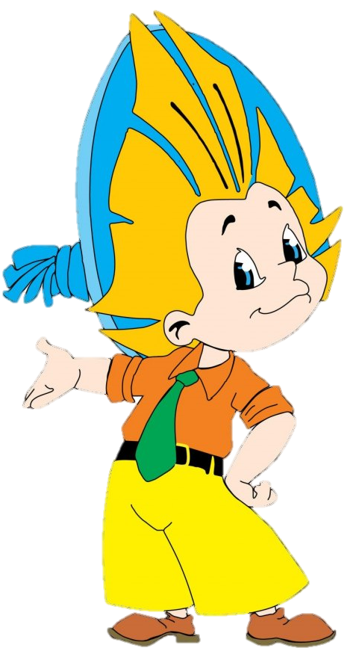
Помогите незнайке написать цифры соседи.
6
8
10
15
5
7
9
11
12
13
1
2
3
0

